Slide 1



報道関係者各位
情報解禁​
2024年10月18日(金) 12：00
2024年10月17日
株式会社パルコ
PARCO × Rainbow Disco Club による新プロジェクト
field - ZODIAC TAKEOVER PARCO
2024年11月23日(土・祝)渋谷PARCOにて初開催決定！
株式会社パルコ(本部:東京都渋谷区、以下パルコ)は、世界中のダンスミュージックファンから高い信頼を得る野外フェス「Rainbow Disco Club (以下RDC)」との共同制作による新プロジェクト「field」を始動いたします。初回となる今回はジャカルタのカルチャーコレクティブ ZODIAC を招聘し、1日通して様々なコンテンツを楽しめる「field - ZODIAC TAKEOVER PARCO」を開催いたします。
今年15周年を迎えたRDCとパルコが新たに始動するプロジェクト「field」。
第一弾は、インドネシア・ジャカルタで音楽、ファッション、アートの3つの
カルチャーを軸に活動する「ZODIAC」(ゾディアック)を招聘した「ZODIAC TAKEOVER PARCO」。渋谷PARCO 5周年に合わせ、11月23日(土・祝)に
3部構成で開催いたします。
街を一望できる渋谷PARCO 10F「ComMunE」・屋上広場をメイン会場として、昼はDJ／マーケットイベント「BY DAY」、夜はオールナイトクラブパーティー「BY NIGHT」を開催。そのほか、渋谷PARCO 9F SUPER DOMMUNEでは
本企画と連動した特別プログラム配信が予定されるなど、1日を通して多様な
楽しみ方ができる都市型カルチャーイベントです。
「BY NIGHT」は有料入場となり、10月18日(金)からZAIKOにてチケット発売いたします。
BY DAY 11:00-18:00 入場料：無料
ラインナップ詳細は後日発表致します。
SUPER DOMMUNE 19:00-23:00 入場料：無料
詳細は後日発表致します。
BY NIGHT 23:00-翌4:30 入場料：有料
ZODIACのミュージックディレクターJonathan Kusumaと、バリの名門クラブ「Klymax」のレジデントDJであるGEROがインドネシアから来日。国内からはRDCとも縁の深いKENJI TAKIMIとYAMARCHYの出演が決定しました。
About “field”
PARCOとRainbow Disco Clubは、それぞれが創り上げてきたカルチャーを携えて”field”というプロジェクトを立ち上げました。渋谷の街で世界のコレクティブと共鳴・共存し、新たな才能や交流が生まれる現場”field”を創っていきます。
「field - ZODIAC TAKEOVER PARCO 」開催概要
●日程／2024年11月23日(土・祝) 11:00 ～ 11月24日(日) 4:30
●会場／渋谷PARCO 10F 屋上広場・ComMunE 、9F SUPER DOMMUNE (東京都渋谷区宇田川町15-1)
●WEB／https://shibuya.parco.jp/event/detail/?id=7613
●公式Instagram／https://www.instagram.com/field_jp_/●公式X／https://x.com/field_jp_
BY NIGHT チケット販売 ●料金：前売券 2,500円・当日券 3,000円・U-23 2,000円（すべて税込）
●発売開始日：10月18日(金) 12:00～
●チケット購入URL(ZAIKO)： https://field.zaiko.io/e/zodiac-takeover-parco
※BY NIGHT(DJ EVENT) 18歳未満入場不可。会場にてIDチェックを行います。写真付き身分証明書をご持参ください。
※U-23チケットで入場される場合は、チケット受付時に生年月日が確認できる写真付き身分証明書をご持参ください。ご本人様と年齢の確認が取れない場合は一般価格との差額をお支払いいただきます。 ※各種割引・優待対象外
※昼のDJ／マーケットイベント「BY DAY」は無料でご入場いただけます。
お問い合わせ／field 実行委員会 field@parco.jp
主催・企画制作／株式会社パルコ、株式会社エイルド、株式会社ユナイテッドワークス 協賛／ HABUSH
Notes:
＜昼の部＞
Million Dollar Sounds (11:00-13:00)
https://www.instagram.com/milliondollarsounds/?hl=ja
Licaxxx (13:00-14:00)
https://www.instagram.com/licaxxx1/?hl=ja
Kikiorix ※確認中 (14:00-15:30)
https://www.instagram.com/kikigraphix/?hl=ja
Yuka Mizuhara (15:30-17:00)
https://www.instagram.com/ashley_yuka/?hl=ja
EZ (17:00-18:00)
https://www.instagram.com/ezmd/?hl=ja

Slide 2

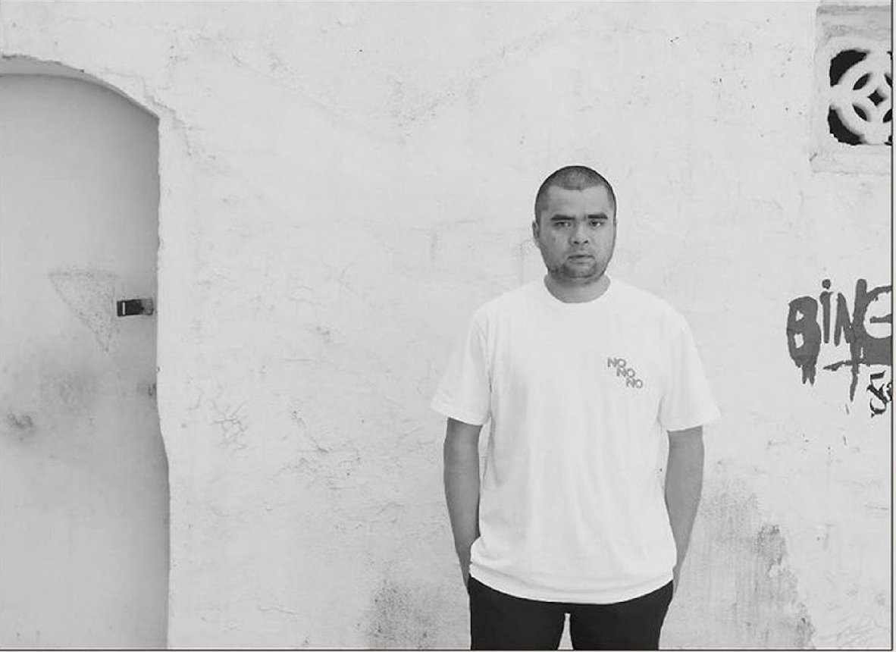
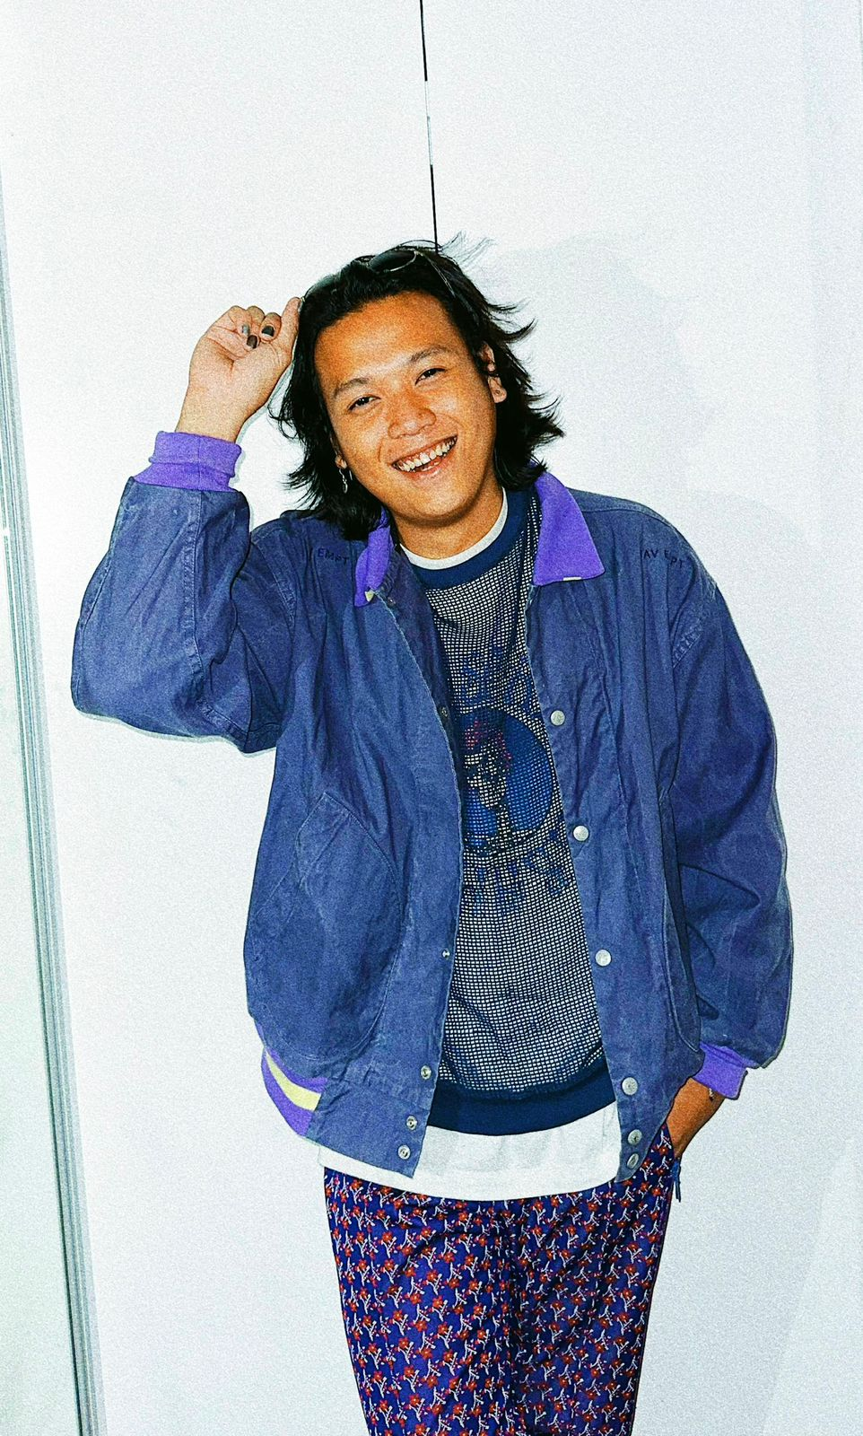
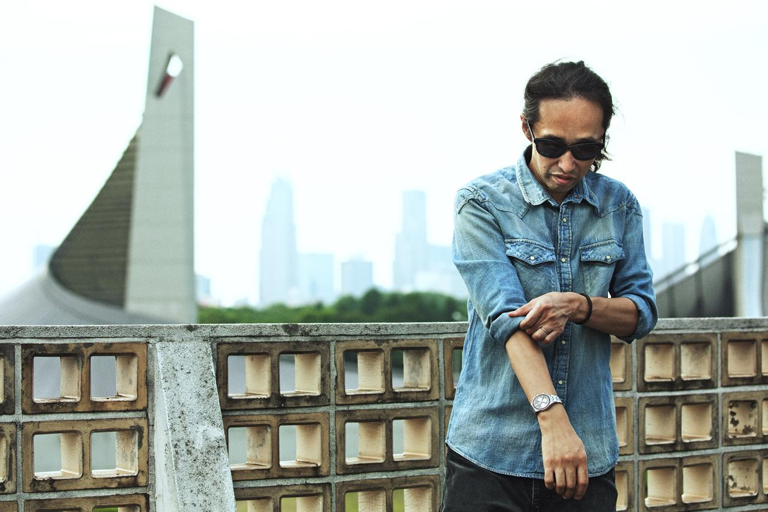
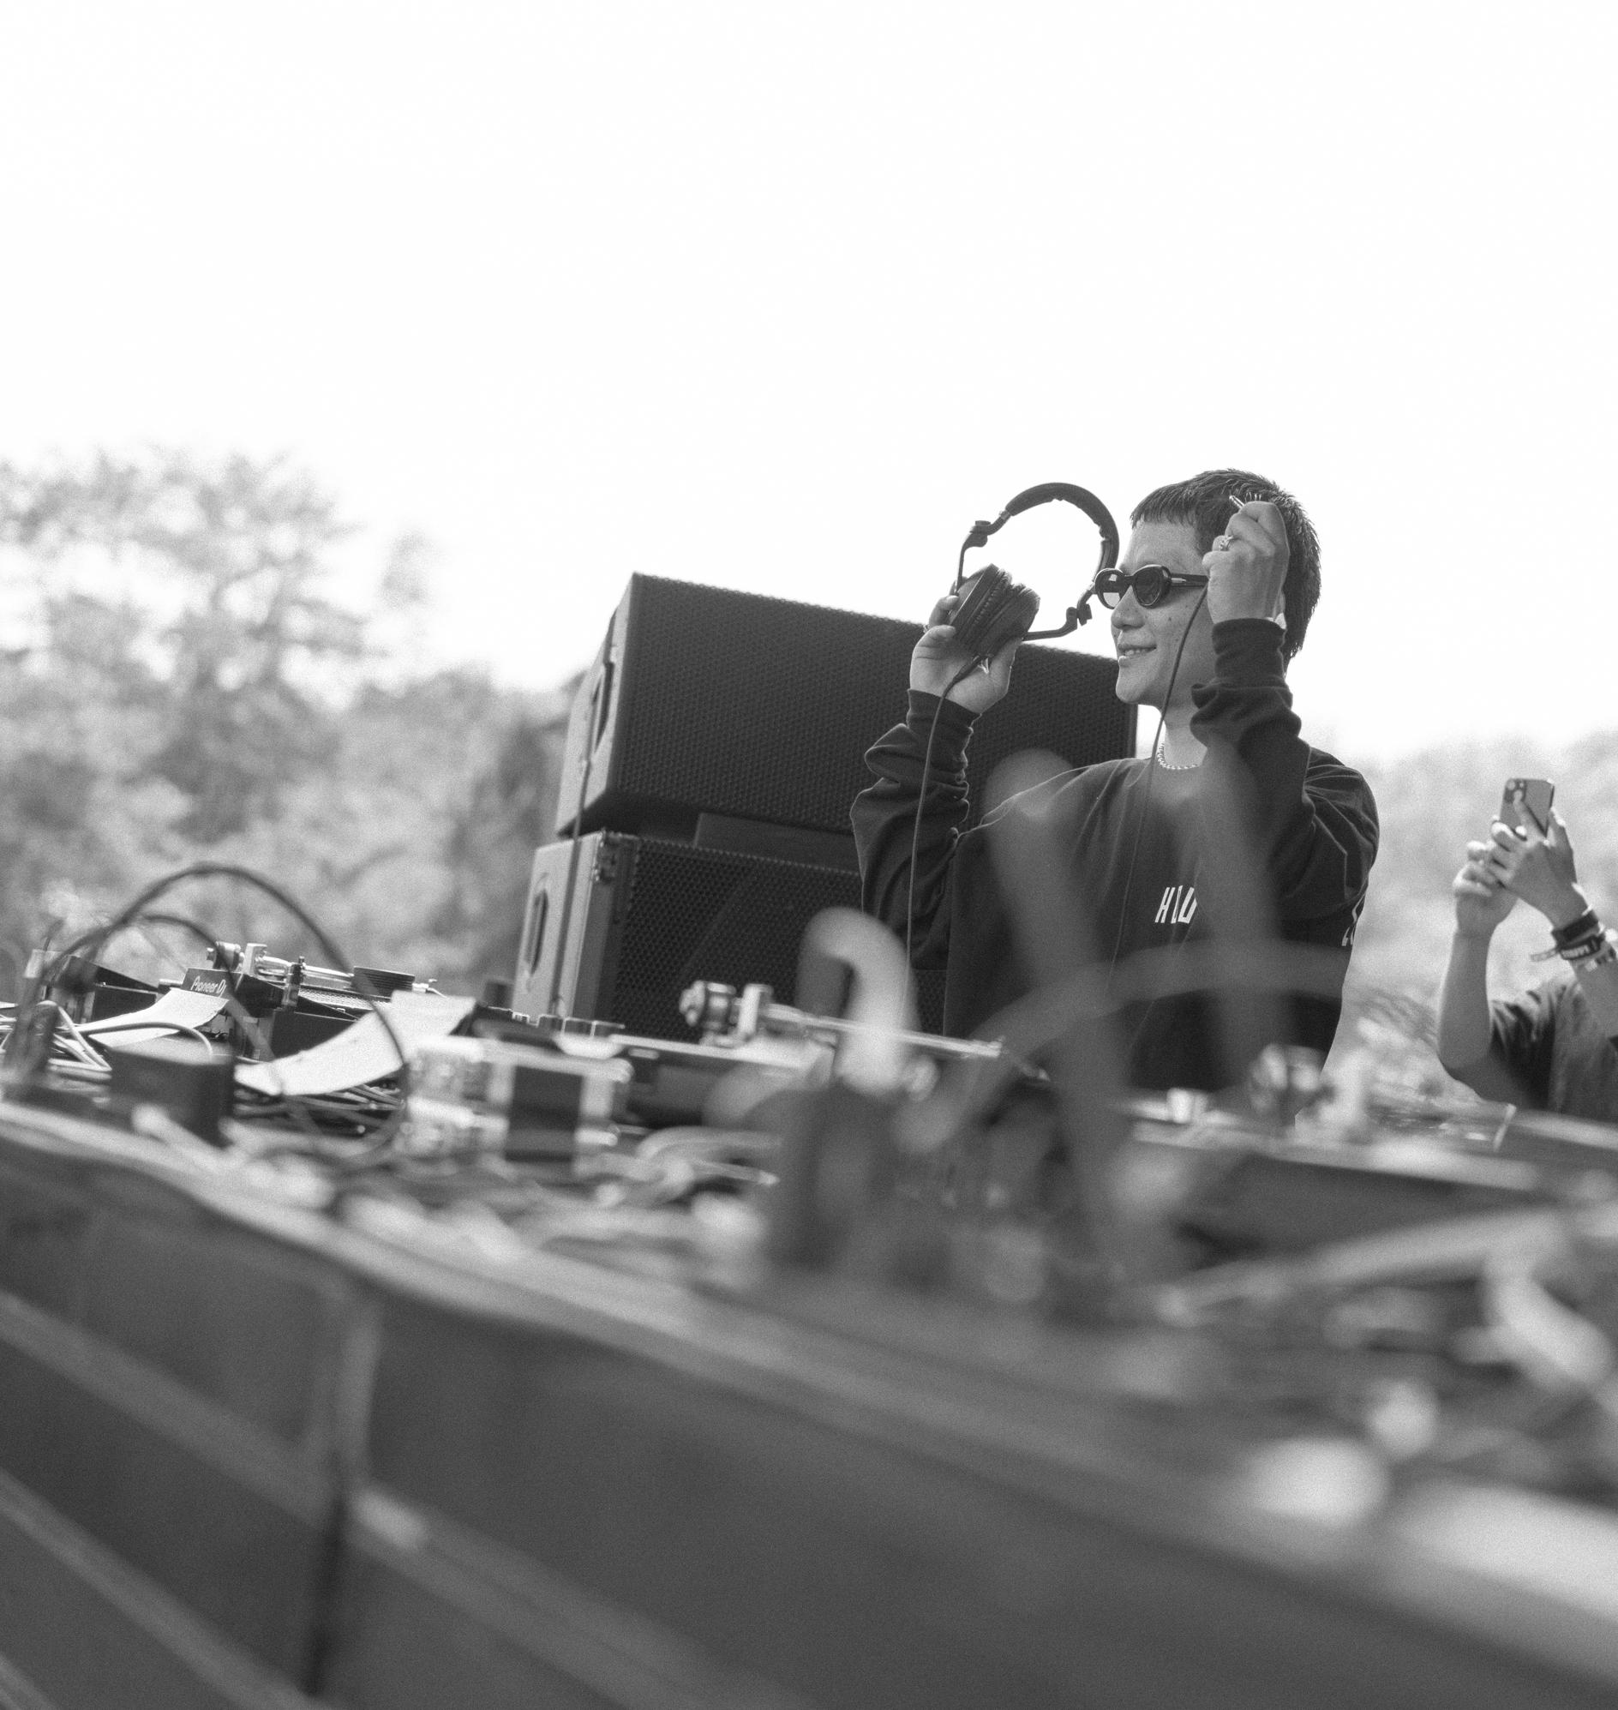
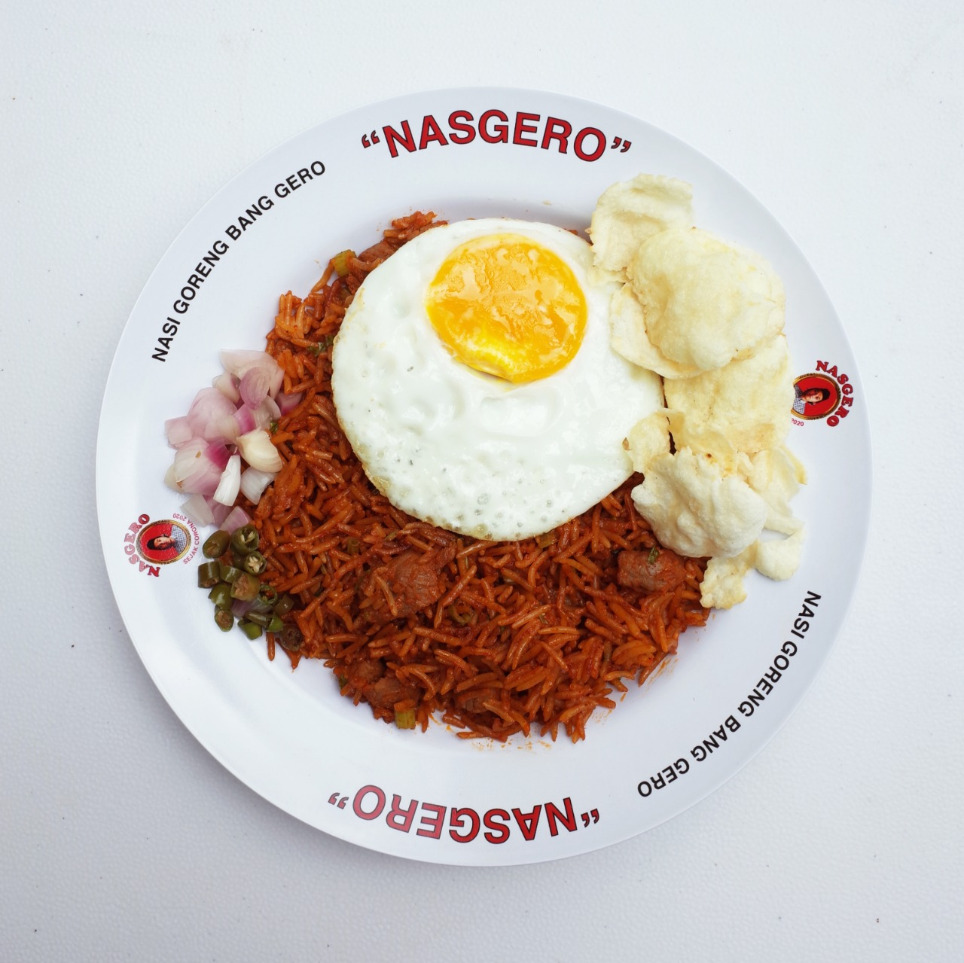
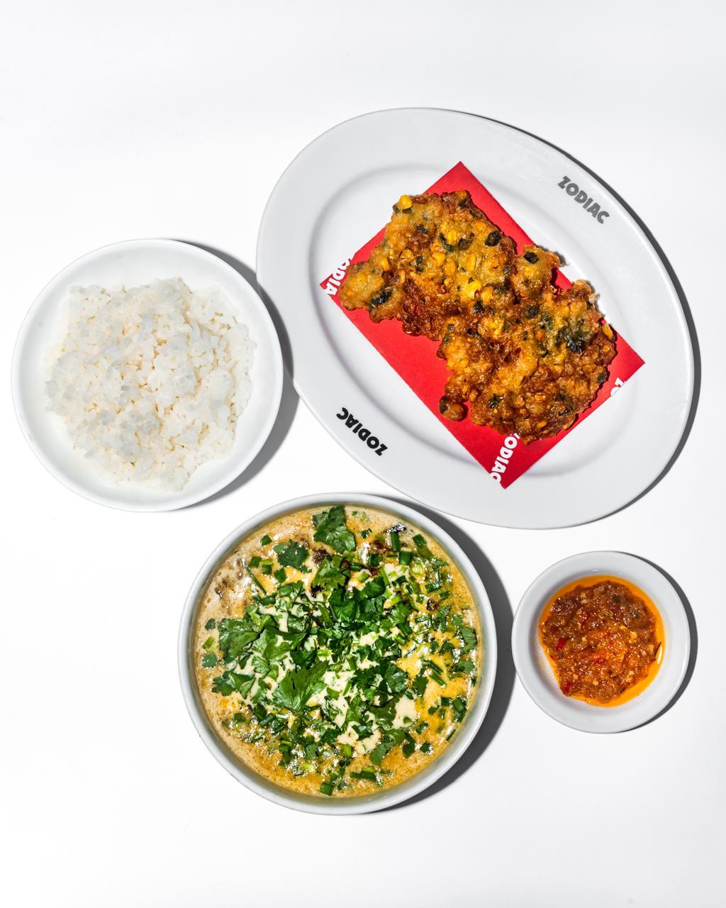
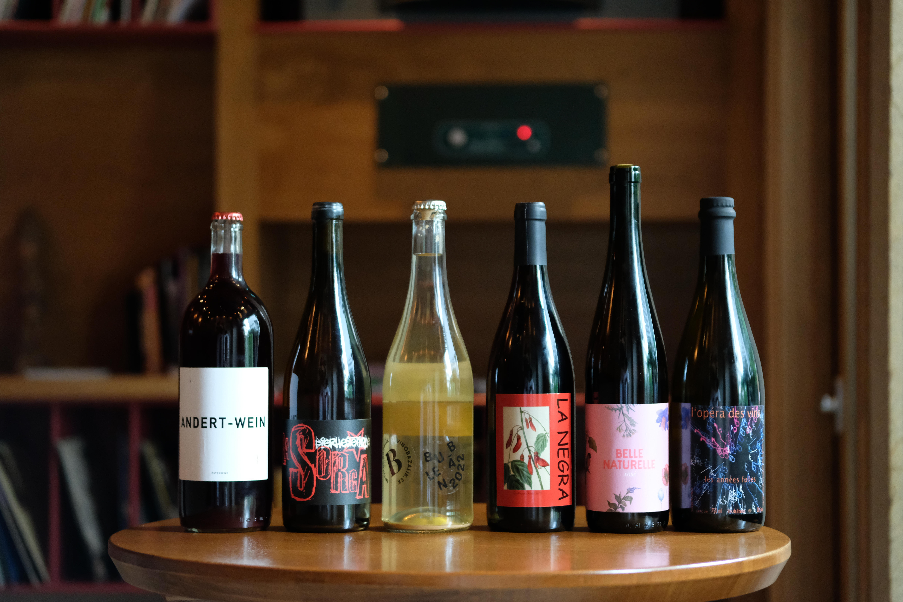

報道関係者各位
情報解禁​
2024年10月18日(金) 12：00
2024年10月17日
株式会社パルコ
ZODIAC
ZODIACは平日はミュージックバー、週末は小さなクラブとしてスタート。ジャカルタ・
セノパティに位置し、音楽、ファッション、アートの3つのカルチャーを軸に運営している。
2023年に2店舗目となるZodiac BarestoとZodiac Experimental Kitchenオープン。
様々な新しい体験ができるZodiac Barestoは、午後から深夜までオープンしているスペースであり、コーヒー、自然派ワイン、特製カクテル、日本から影響を受けた料理などを提供している。
ZODIACは単なるブランドではなく、国内外のクリエーターが自分のスキルを披露する場であると同時に、その場にいるすべての人をつなぐコミュニティスペースを目指している。
ARTIST
■ Jonathan Kusuma (ジョナサン クスマ)
シンガポールとジャカルタを拠点に活動するプロデューサー / DJ。
ジャカルタで自身のレーベルとパーティ〈Dekadenz〉を運営する一方で、シンガポールではHeadquartersと
Tuff ClubでレジデントDJを務めている。 シーンに影響を与えてきた数多くのレーベルからリリースしており、
フランスの〈I'm a Cliché 〉からEP「Automatone」、ベルリンの〈Cocktail d'Amore〉からEP「Black Magic」をリリース。また2019年には〈Cocktail d'Amore〉のレーベル10周年記念のコンピレーションアルバムに参加した。
他にも、〈Correspondant〉のコンピレーションへの参加や、日本発のレーベル〈Ene Records〉、メルボルンを拠点にする〈Power Station〉など国際的に高い評価を得ているレーベルからリリースを重ねてきた。
リミキサーとしても〈Roam Recording〉〈Tom Tom Disco〉などと活動している。
2014年のデビューEP「Gong 3000」、続く2015年に「Underpass」EPをリリースして以降コンスタントに
リリースを重ね続けており、彼が生成するディープかつサイケデリックな音作りは国内外で話題を呼んでいる。
■GERO (ゲロ) インドネシアのジャカルタ出身、アーティスト/DJ/ディレクター。
コレクティブ「Discouture」を主宰しながらジャカルタのシーンの原動力となってきた。2016年バリ島に移住してからは、ディスコ、ズーク、バレアリック・ビート、レア・グルーヴなどを扱うレコードショップ「Studio Ekstotika」や、島での没入的な体験を元に音楽を通じて沿岸の生活の本質をとらえることを目指し、学際的なコレクティブ「Pesona」を創設した。2019年からはPotato Head Studiosのミュージックディレクターに就任し、当スペースの全ての音楽プログラムを監修している。しかしながら、彼の真の天職は依然としてDJであり、
セットを通して地理的、言語的な障壁を越えてリスナーをユニークな音楽の旅に連れて行く。2024年よりGeroはDJ HARVEYのキュレーションするクラブ「Klymax Discotheque」のレジデントとして新たな一歩を踏み出した。
■瀧見憲司 (Crue-L/Being Borings)
東京都生まれ。Master of The Romantic。House DJスキルで幅広く網羅。欧米を中心とした海外DJ公演多数。2019にはRecord MagazineのCoverにもなった。3枚のオフィシャルMIXCDをリリース。リミキサーとしてはCut Copy、Nina Kraviz、Phil Manzanera(Roxy Music)、Boris、Cornelius、Hiroshi Fujiwara、Sebastien Tellier、Pizzicato V、Dimitri From Paris、Your Song Is Goodなどに参加している。ファッション案件も多数あり、2024春夏のCRUE-L WAVEの第２弾も話題に。
■ YAMARCHY (ヤマーキー) (DISKO KLUBB)
コズミック、バレアリックを根底に、アンダーグラウンドを探求したオブスキュアなレコードを収集。東京の
クラブ翠月にて2019年のオープニングより、レジデントDJとブッキングを中心としたディレクター業を行っている。アジア各国、国内各地からのオファーが絶えない中、江ノ島OPPA-LA・青山ZERO・八王子SHeLTeRに
おいては、自らのパーティーをオーガナイズし、年間150本近くの現場を経験している。2020年・2023年FESTIVAL de FRUE、2022年・2024年Rainbow Disco Club、2023年タイWonderfruitに出演。
FOOD&DRINK
■NASGERO
(ナシゴレン)
■Zodiac Baresto
(インドネシアンスープカリー)
■Paradise Nature
(ナチュール・クラフトビール)
■中華蕎麦 つばめ
(ラーメン)
■企画に関するお問い合わせ：パルコ 新規ビジネス開発部 担当：金子 kane-haru@parco.jp
■TEL：03-3477-6912 FAX：03-3477-5749

